Slide 1


x
TileLang-Ascend
报告人: 解文浩
2026.01.29
Notes:
大家好，我是解文浩，来自北京大学计算机学院，目前是硕士三年级，今天主要给大家讲一下tilelang，这个基于tile编程的编写高性能算子的DSL。

Slide 2

Part I: TileLang介绍
Notes:
我们第一部分先做一下tilelang的整体的介绍

Slide 3
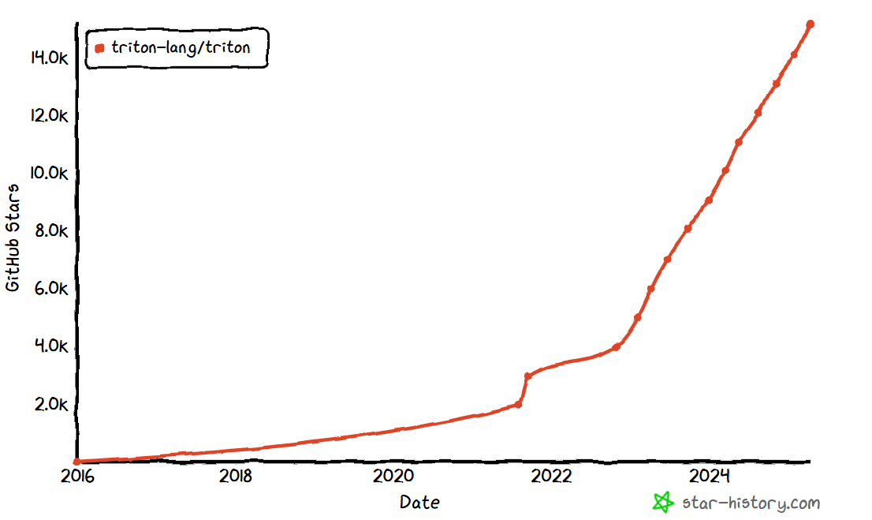


国外Triton软件生态发展
Triton编程语言，绕过CUDA
基于Python的编程环境运行，比CUDA更低的学习成本、更高的开发效率
OpenAI出品，开源社区活跃，Github上已被25k+项目依赖
Triton
GPU 编译路径
CUDA
LLVM
GPU
驱动与设备库
Notes:
提到算子编写的dsl，我们可能首先会想到triton；
triton也是基于python的编程环境运行， 比cuda有更低的学习成本，更高的开发效率
triton主要由openai开发并维护，官方主要支持两个gpgpu的硬件后端，amd和nv；第三方也有其他对triton的扩展，比如triton-shared等
在gihthub上也很多项目依赖triton；目前国内的很多厂商也都想接入triton；
比如智源提出了flagos，flaggems，flagtree等，想积极融入triton生态，宣称可以绕过cuda
1: 43

Slide 4
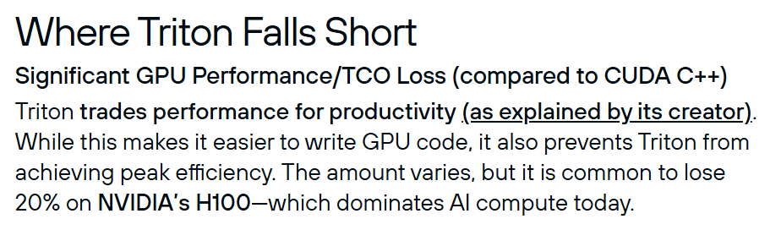
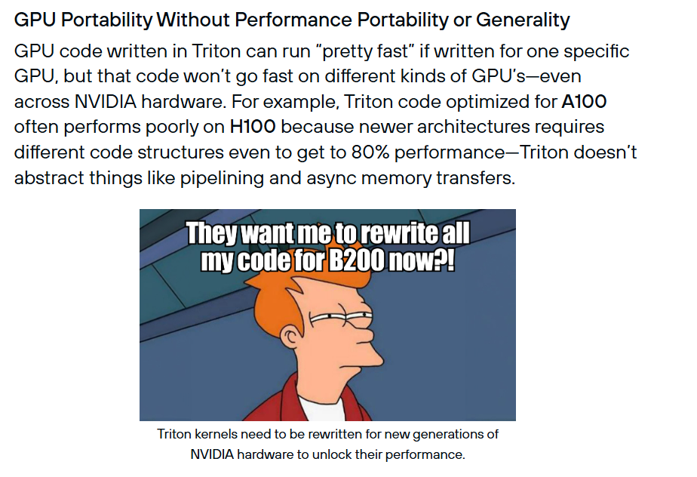
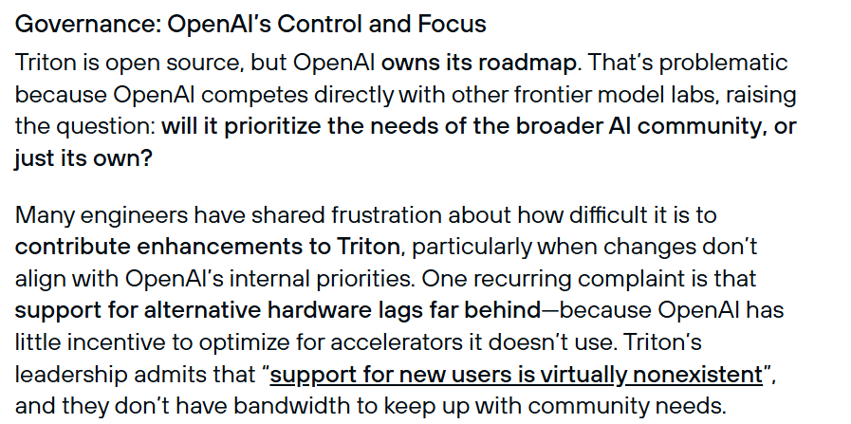
Triton的问题
Notes:
那么triton存在哪些问题？
1. 首先trtion的设计理念是以性能换取易用性，这虽然可以使得编写算子更容易，但也难以达到硬件的峰值效率；相比与手写精调的算子，可能会有比较严重的性能损失；普遍在H100上会损失20%的性能
2. 在治理方面，虽然triton是开源的，但是openai掌控了triton的roadmap，这就可能使得它们可能优先满足自己的或是广泛ai社区的需求；很多工程师都有相同的抱怨，很难给triton贡献增强的代码，尤其是当这些改变不符合openai内部的优先级时。除此之外，支持其他种类的硬件也很慢，没有动力优化他们不使用的硬件
3. 对于不同代际的芯片，可能要求代码本身有比较大的变化，比如在A100上优化的代码只能达到80%的性能，triton没有抽象出类似pipeline，异步内存拷贝等。
2: 00

Slide 5
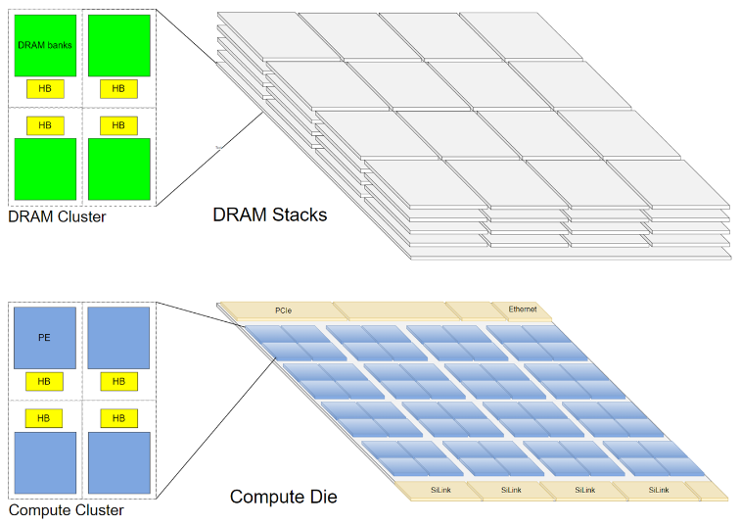
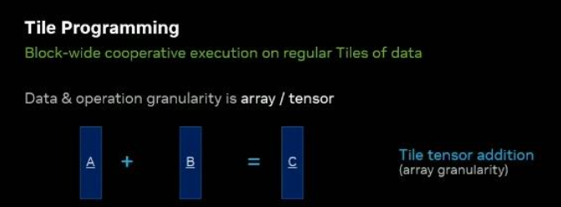
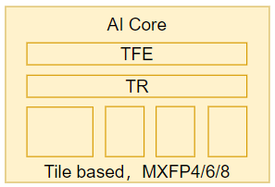
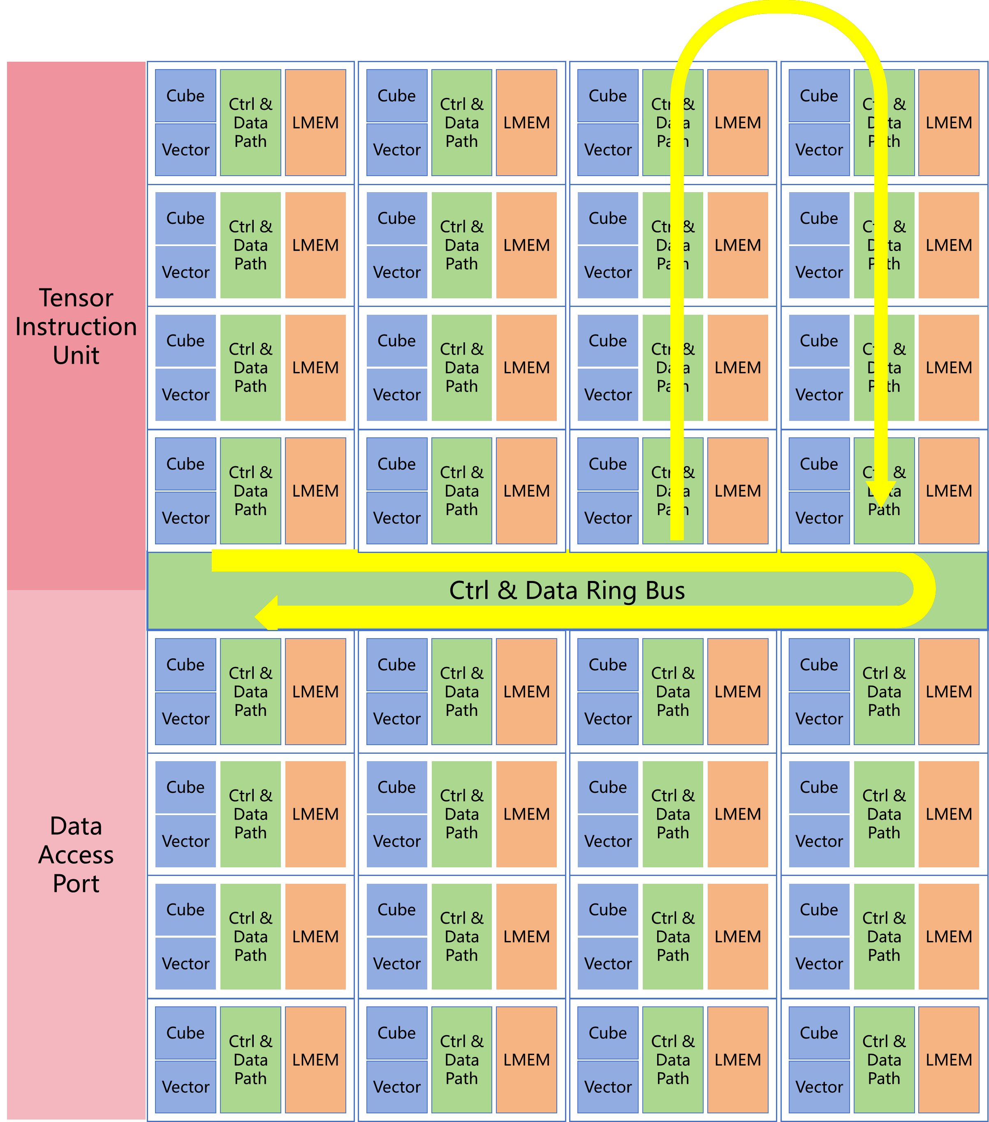
趋势与机遇：基于Tile的软硬件协同
AI加速器发展的新趋势使得基于Tile编程语言变得越来越重要，而非SIMT模式的CUDA语言
Tile-AI加速硬件
更高的数据传输和计算效率
本地大容量SRAM，再结合3D DRAM，片上互联，提供超高计算带宽
要求以更大的Tile粒度来进行指令集设计和体系结构设计
Tile-编程语言
在更大的Tile粒度上进行编程和编译，可以有更方便和高效地优化模型算子
实现Tile编程计算抽象和Tile硬件抽象一致，高效协同
新一代Tile-based AI加速
推动
3D先进封装存储
片上网络
Notes:
接下来我们可以看一下目前硬件以及软件的发展趋势以及机遇
首先讲一下在硬件方面的趋势，硬件有更高的数据传输和计算效率；提供更大的片上内存SRAM，结合3D DRAM，以及片上互联等技术，可以提供超高的计算带宽，这可以满足运算设备要求的吞吐；这进一步要求我们以更大的tile粒度来进行指令集设计和体系结构设计，比如nv gpu的mma指令在hopper上，就提供了一个更大粒度的wgmma，来做更大tile的juzhencheng
在硬件上的这种趋势，也推动了基于tile的编程语言；主要是在更大的tile粒度上进行编程和编译，可以更方便
nv自己也提出了cutile语言，
2:00

Slide 6
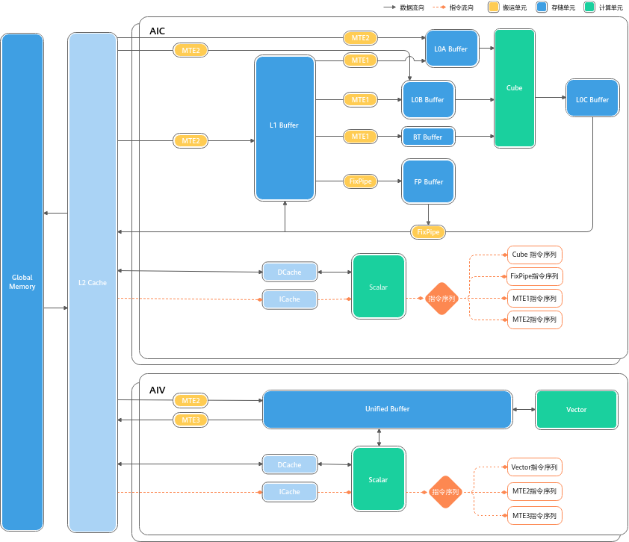
Ascend NPU 硬件架构

Slide 7

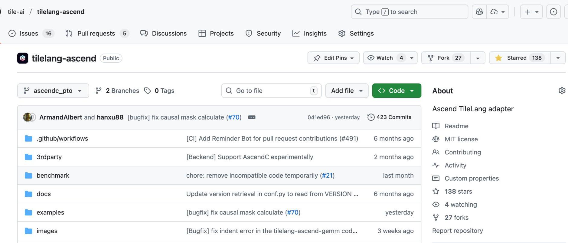
Tilelang-Ascend
目前已在github开源，https://github.com/tile-ai/tilelang-ascend
实现多种算子: MatMul, flash attention, sparse flash attention, elementwise
提供两个代码生成后端：
branch ascendc_pto：代码生成为ascendc或者pto
branch npuir：代码生成为AscendNPU IR，会进一步通过编译器优化

Slide 8
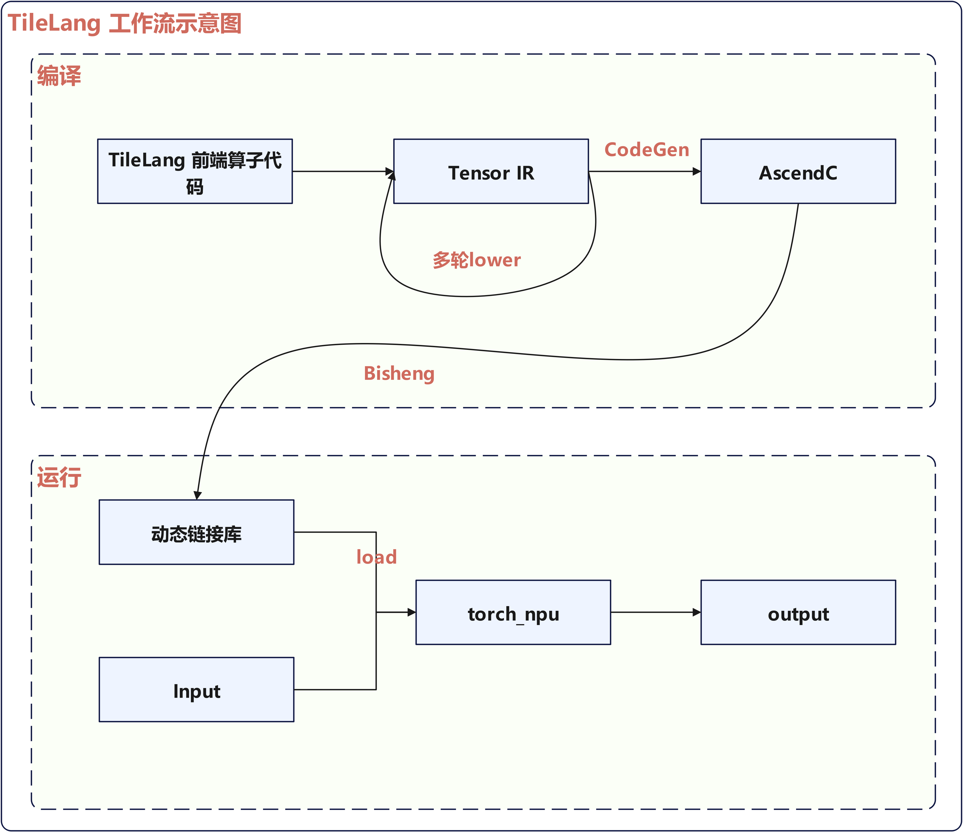
System Overview
整体工作流

Slide 9
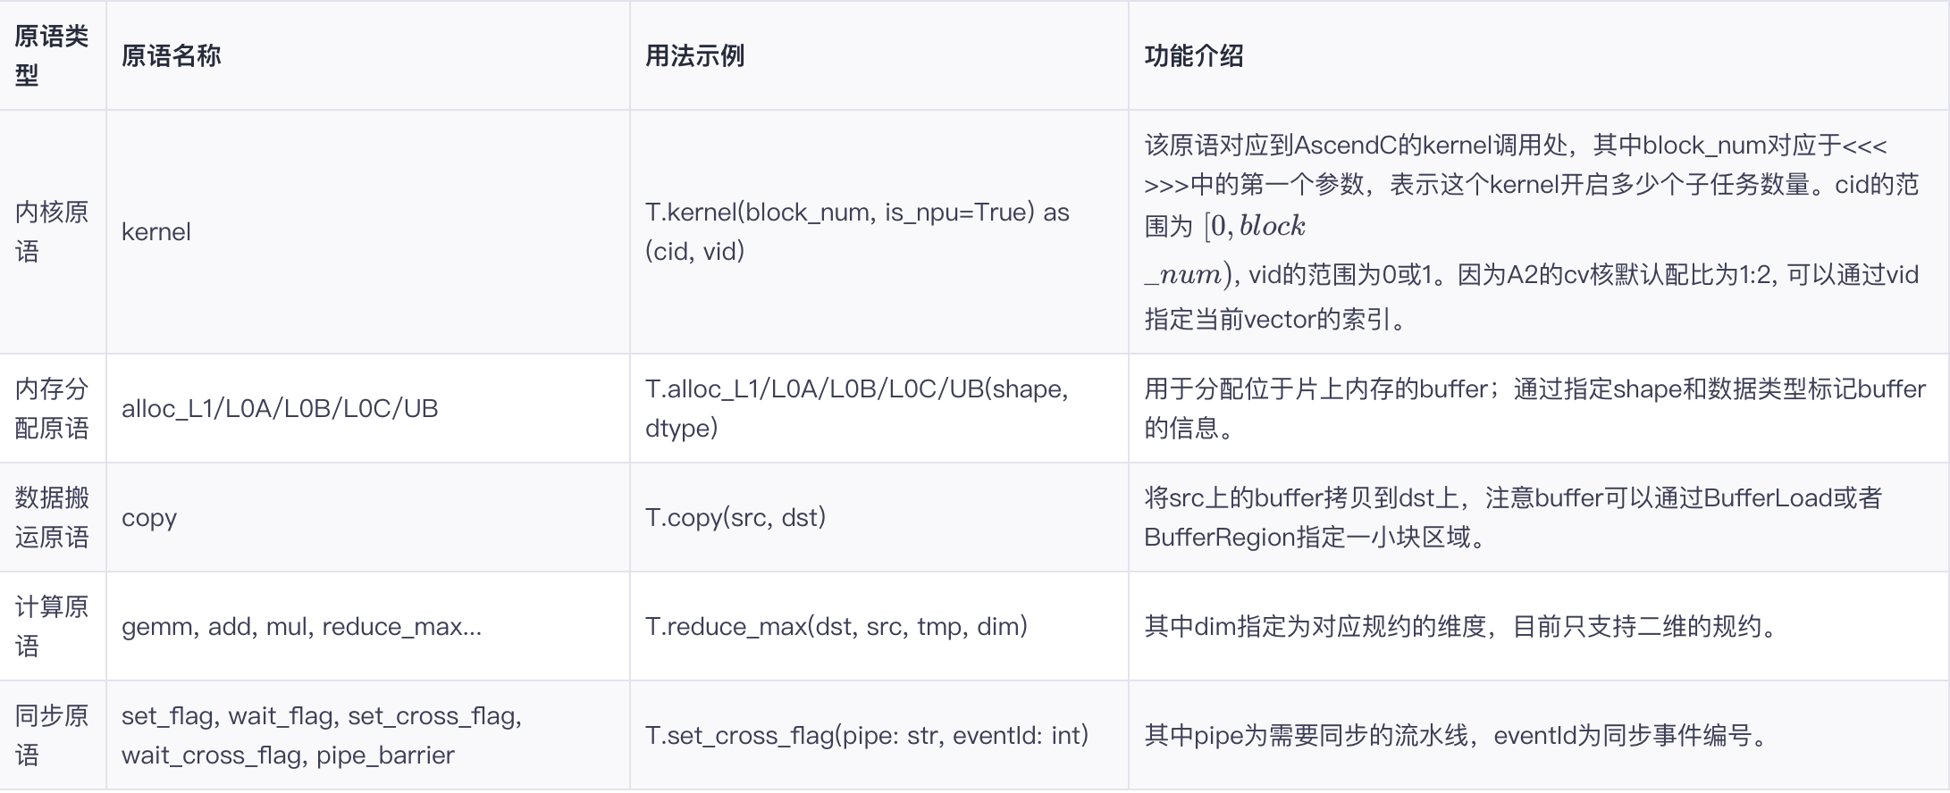
System Overview
核心API

Slide 10
Part II: 编程实战
Notes:
我们第一部分先做一下tilelang的整体的介绍

Slide 11
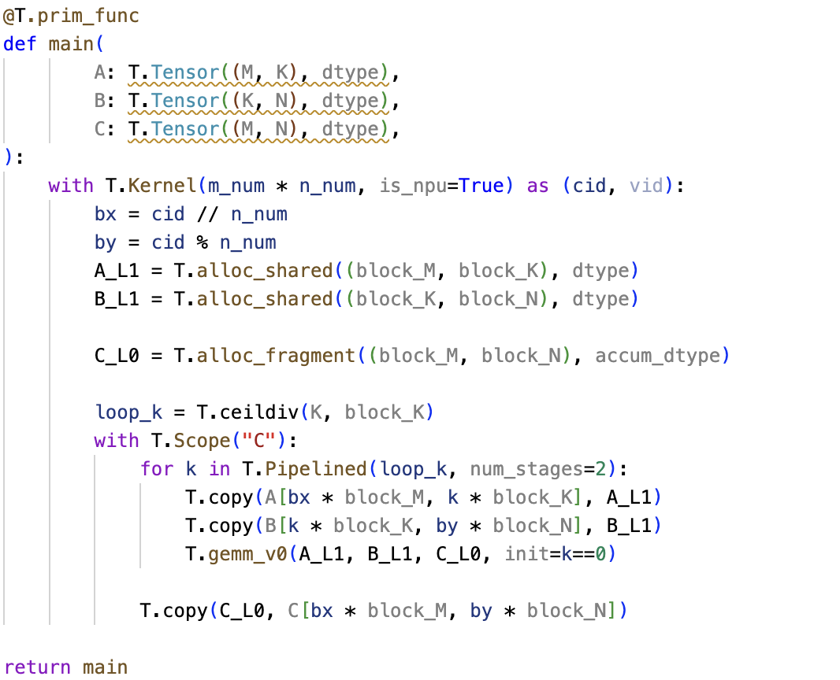
MatMul

Slide 12
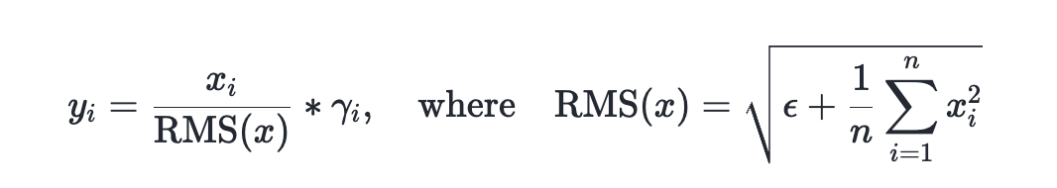
System Overview
RMSNorm

Slide 13

Peking University
谢谢大家！
Notes:
以上就是我的汇报内容，感谢各位评委老师，欢迎各位老师提问

